Slide 1
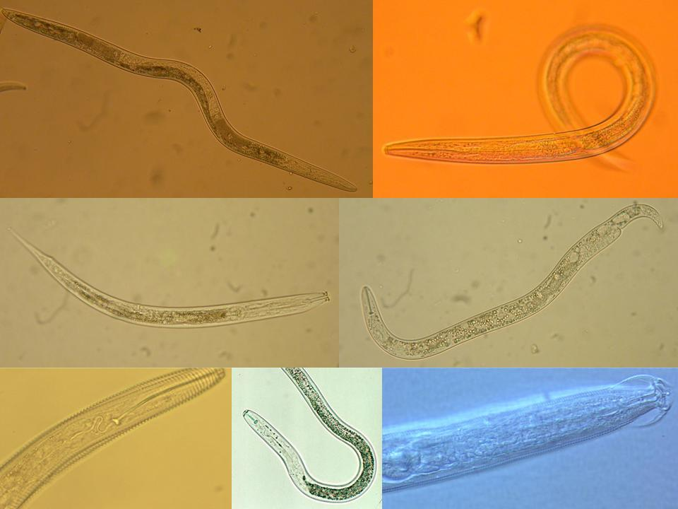
Identificación de los Nematodos
y
Ecología del Suelo
Clase 6
Bioindicadores y Análisis Faunal:
magnitud
Howard Ferris
Gabriela Soto
Alejandro Esquivel
Notes:
30 min talk
Interactions:
Nematodes affect other organisms, other organisms affect nematodes
Nematodes feed on plants – plants provide food for nematodes.
Nematodes feed on bacteria, nematodes farm bacteria – in soil, insects,
bacteria feed nematodes, bacteria kill nematodes
Nematodes feed on fungi and are fed upon by fungi.
Nematodes feed on protozoa and microarthropods, tardigrades, mites,
collembola and are fed upon
What are the ecosystem effects (effects on functions)?
Enrichment
Movement of and to resources
Nutrient and carbon cycling
Nutrient and carbon movement and sequestration
Effects on services?
Antagonists of nematodes occur in many groups of organisms that are components of the soil food web.
The interactions of many soil organisms results in biological buffering or regulation of the nematode population through the mechanisms of Exploitation, Competition, and Antibiosis
1

Slide 2
Valoración de los Servicios Ecosistemas
Hay muchas indices útiles……..
Estan basada en las abundancias relativos de taxa:
Indices de Diversidad
  - Hill, Shannon-Weaver, Simpson, etc.
La Familia de “Maturity Index”
      Serie de colonizadores y persistentes > MI
                Bongers, 1990
Indices Funcionales
      Enriquecemiento Index, Estructura Index, etc.
        Ferris et al., 2001
Los indices indican Estructura del Ecosistema y el Capacidad Funcional …..
Notes:
Interactions:
Nematodes affect other organisms, other organisms affect nematodes
Nematodes feed on plants – plants provide food for nematodes.
Nematodes feed on bacteria, nematodes farm bacteria – in soil, insects,
bacteria feed nematodes, bacteria kill nematodes
Nematodes feed on fungi and are fed upon by fungi.
Nematodes feed on protozoa and microarthropods, tardigrades, mites,
collembola and are fed upon
What are the ecosystem effects (effects on functions)?
Enrichment
Movement of and to resources
Nutrient and carbon cycling
Nutrient and carbon movement and sequestration
Effects on services?
Antagonists of nematodes occur in many groups of organisms that are components of the soil food web.
The interactions of many soil organisms results in biological buffering or regulation of the nematode population through the mechanisms of Exploitation, Competition, and Antibiosis
2

Slide 3
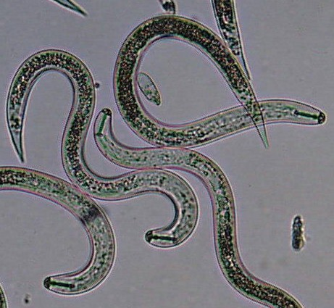
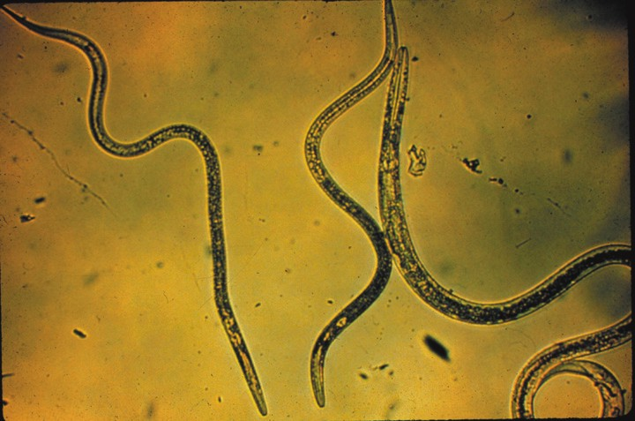
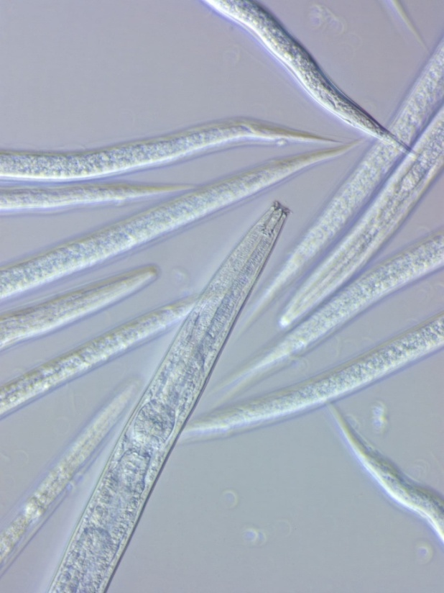
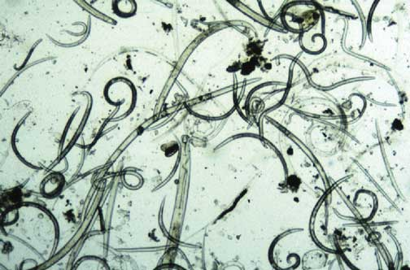
Cual es el tamaño del funcion o servicio?
Cuanto carbono es utilizado?
Cuanta energia es utilizada?
Los indices son útil, pero…..…
Ellos no indican biomasa, actividad metabolico o magnitud de
funciones o servicios – entonces, desarrollamos la Huella Metabolica

Slide 4
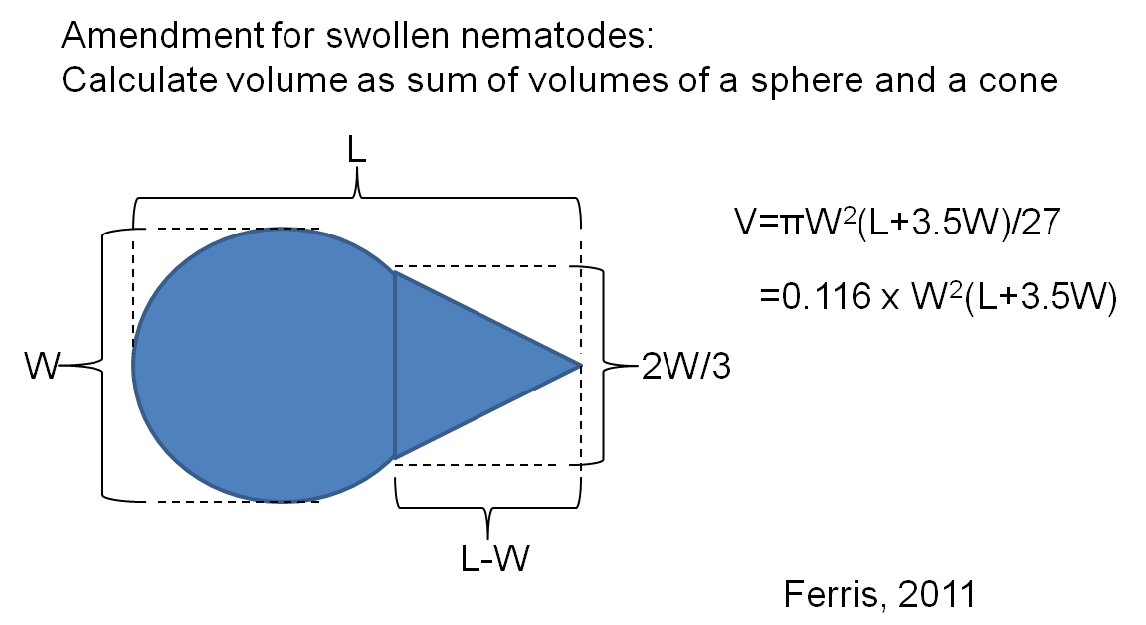
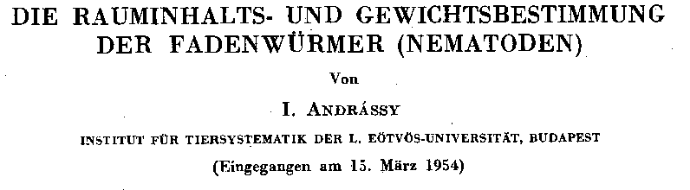

Corrección para nematodos hinchados:
Calcar volumen como suma los volumenes de una esfera y un cono
per Andrássy, 1956
a) Calculado el volumen de un nematodo–
L₁
L₂
L₃
L₄
r₁
r₂
r₃
r₄
v₁=π(L₁/3)(r₁²+r₁r₂+r₂²)
v₂=π(L₂/3)(r₂²+r₂r₃+r₃²)
v₃=π(L₃/3)(r₃²+r₃r₄+r₄²)
v₄=π(L₄/3)(r₄²⁾)
Un poder conveniente…
si W=2r₃ y L=L₁+L₂+L₃+L₄ , entonces V = v₁+v₂+v₃+v₄ = W²L/1.7
b) Averiguarado la densidad (g/mL) como liquidos en que ellos
flotan a un nivel constante =1.084
Entonces, Masa = Volumen x Densidad:
Masa = W²L x 1.084/(1.7 x 10⁶) μg
o
Masa = 0.116 x W²(L+3.5W) x 1.084/10⁶ μg

Slide 5
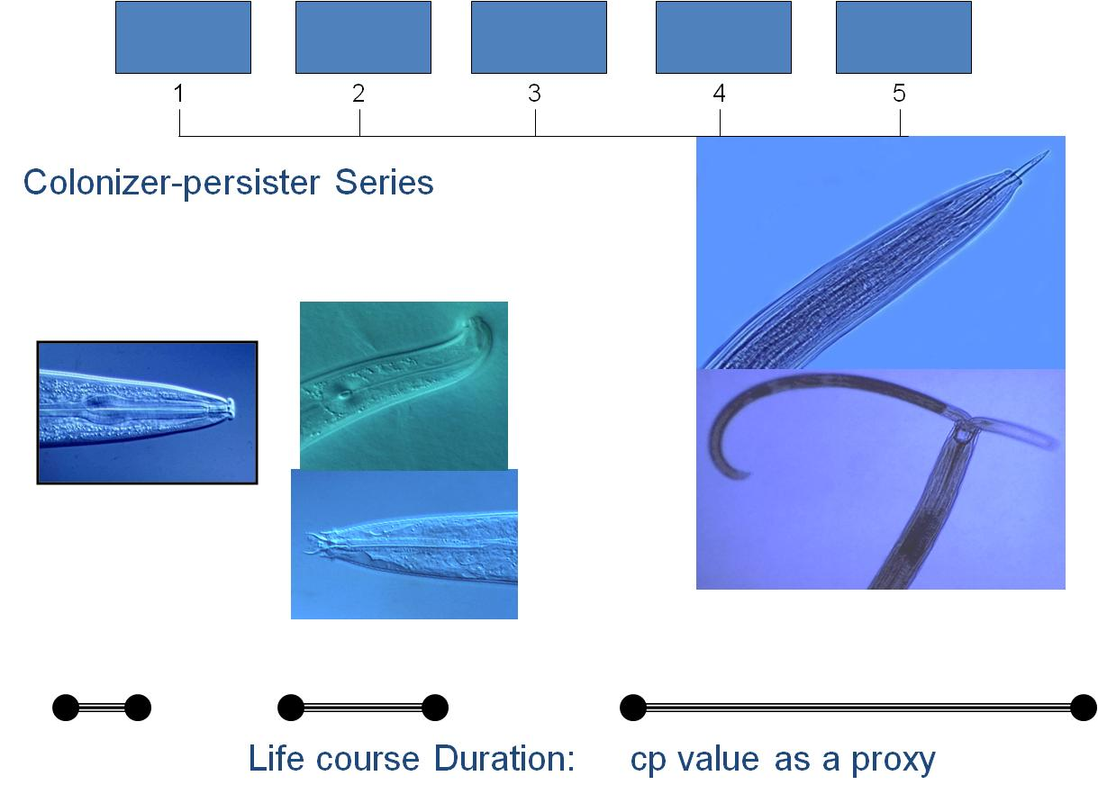
Actividad Metabolica
La relación de metabolismo basal y masa de cuerpo: R = c M^{0.75}
Si biomasa del taxon = N_{t} M_{t}
entonces, respiración de taxon: R_{t} = N_{t} M_{t}^{0.75}
Ajuste de produción para razón de crecimento y ciclo de vida
Usamos el relación entre largo de ciclo del vida y valor cp – per Bongers, 1990
Produción
Normalizar en relación de largo de ciclo del vida :
P_{t} = N_{t} M_{t}/(cp_{t})
Serie de colonizadores y persistentes
Huella Metabolica = Σ (R_{t} + P_{t})
para todo taxa presente o por taxa que representa una función o servicio ecosistema
largo de ciclo del vida
valor cp como un poder

Slide 6
El Perfíl de la Fauna Nematodo
y la Huella Metabolica
enriquecida
bacteriovoros
fungivoros
Enriquecimiento indice
100 (w1.cp1 + w2.Fu2)
/ (w1.cp1 + w2.cp2 )
Ba₁
Trayectoria enriquecimiento
estructurada
Fu₂
fungivoros
bacteriovoros
Fu₂
basal
Ba₂
Om₄
Om₅
Condición
basal
omnivoros
Ca₃
Ca₄
Ca₅
carnívoros
Fu₃
Fu₄
Fu₅
fungivoros
Ba₃
Ba₄
Ba₅
bacteriovoros
Trayectoria estructura
Ferris et al., 2001
Estructura Indice = 100 wi.cpi / (wi.cpi + w2.cp2 ) for i = 3-5
Ferris, 2010

Slide 7
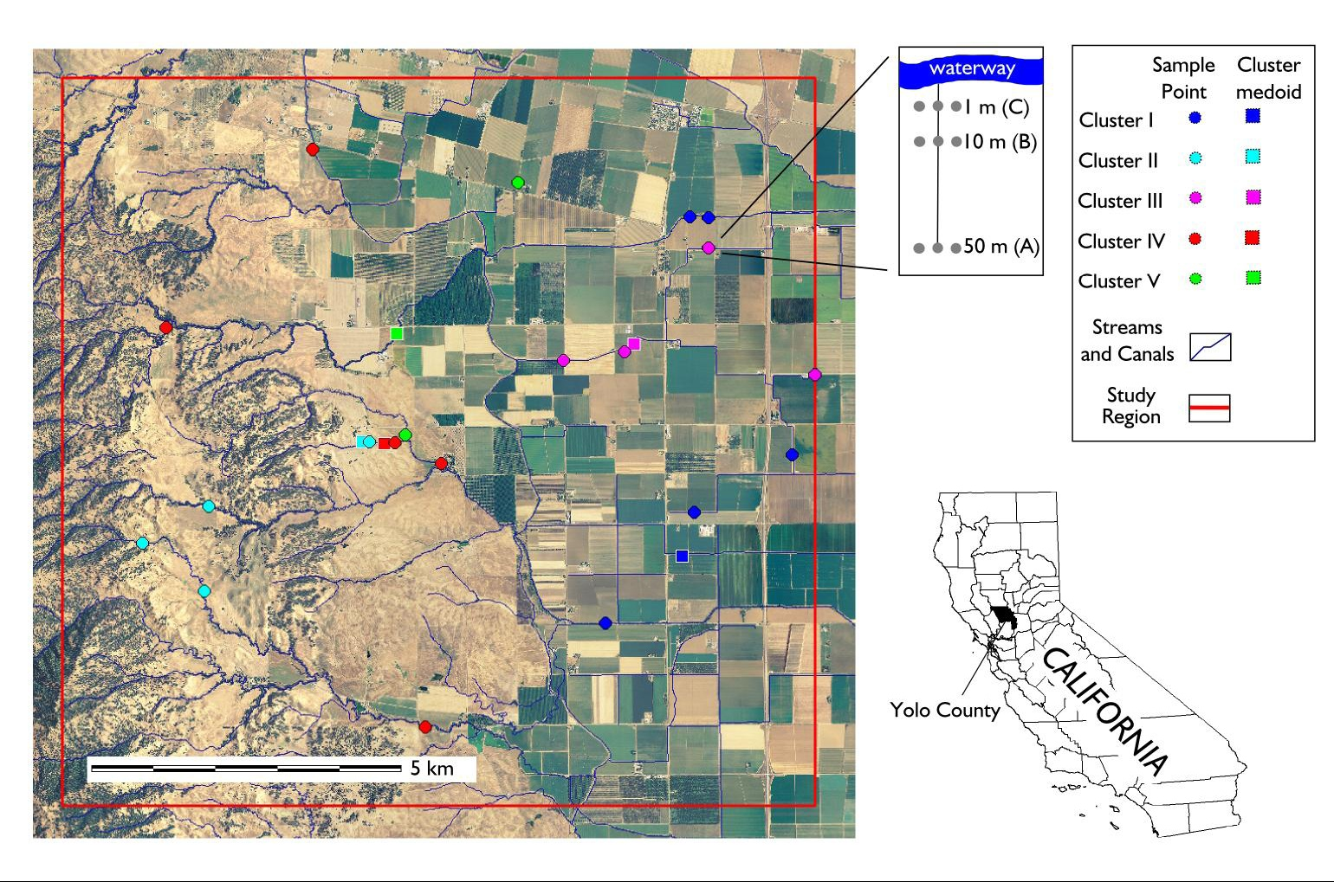
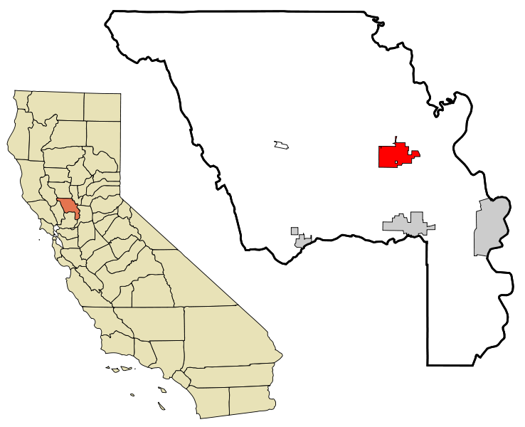
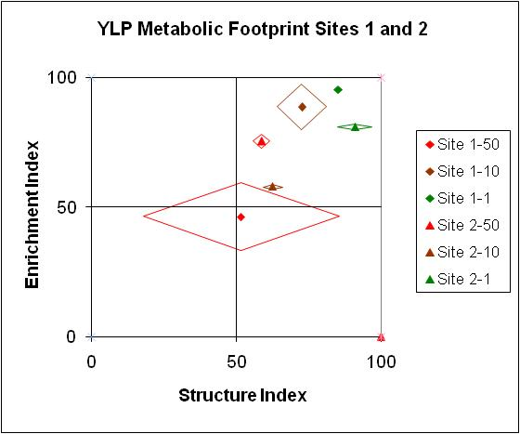
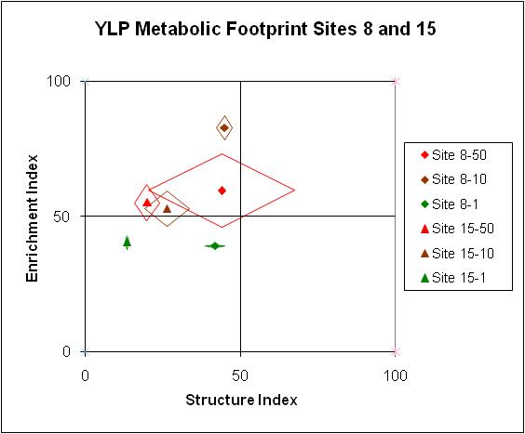
The Yolo Landscape Project
Sites 1 and 2
Sites 8 and 15
Yolo County, California

Slide 8
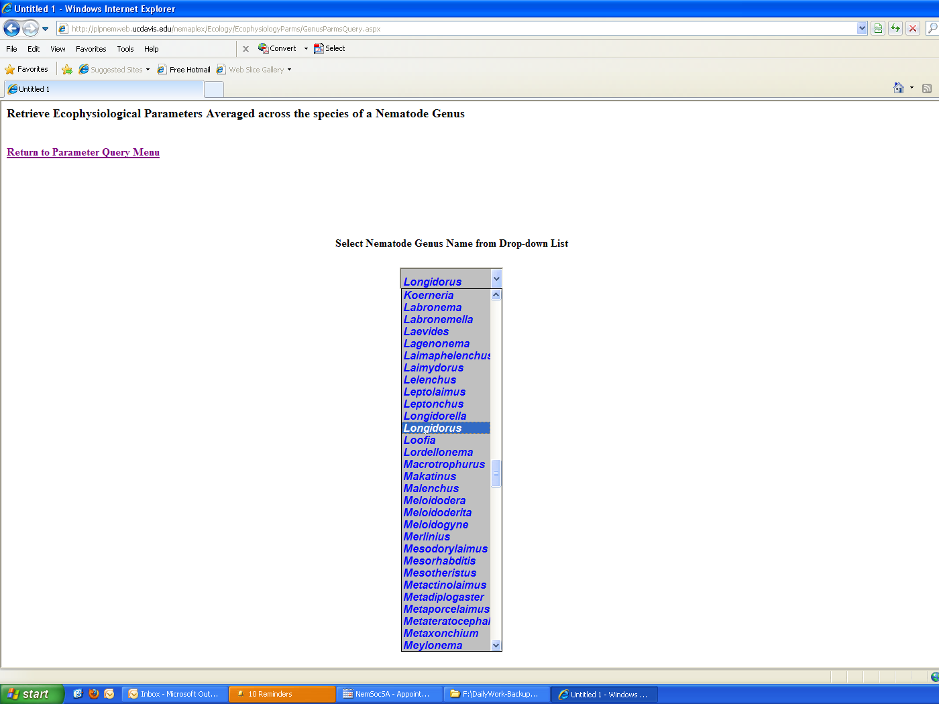
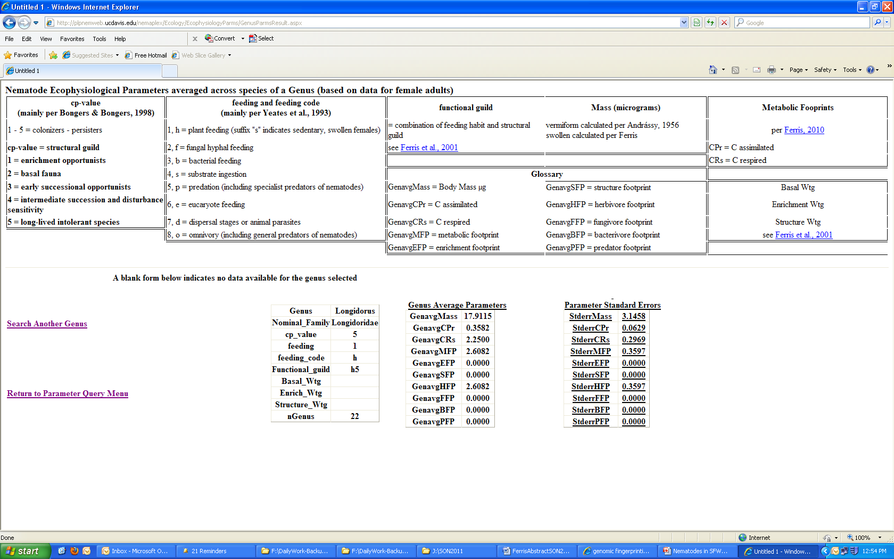
Un Base de Datos de los Parametrós Ecofisiológicos
En Nemaplex

Slide 9
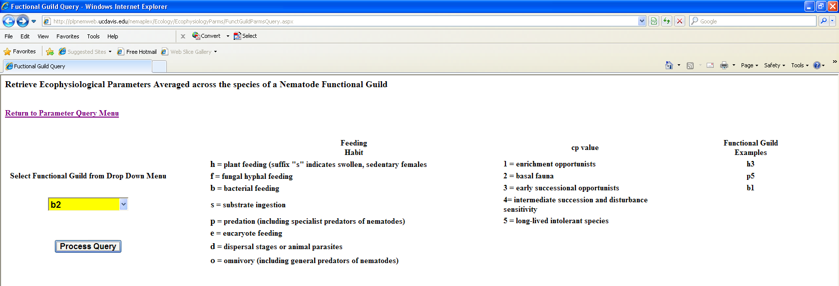
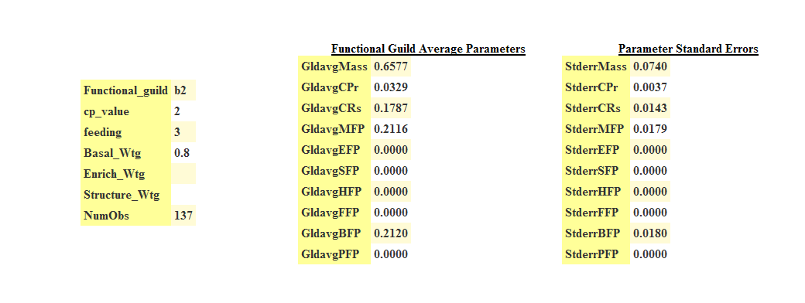

Slide 10
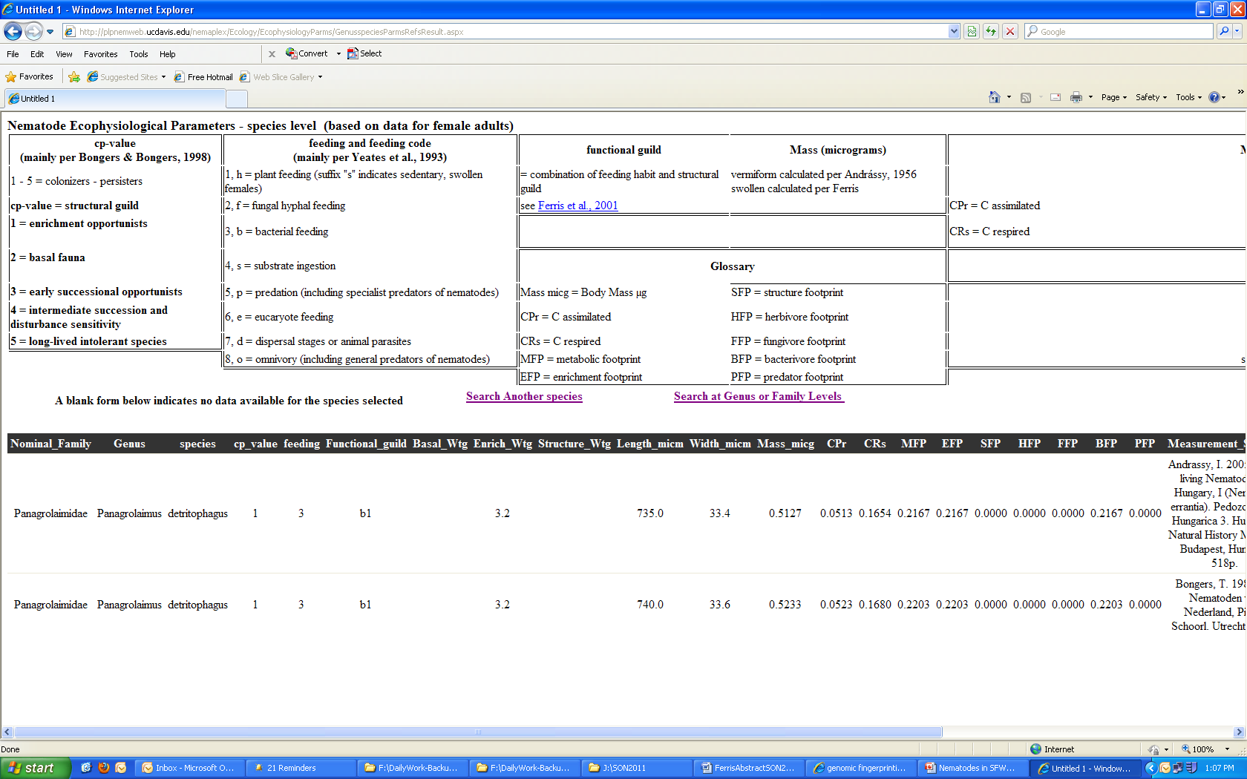

Slide 11
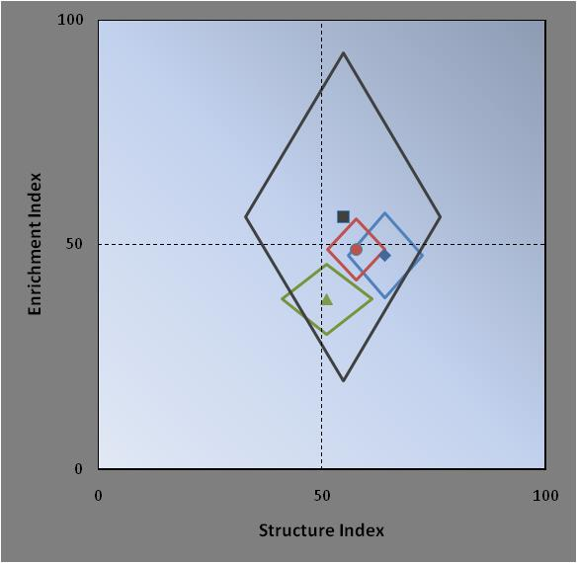
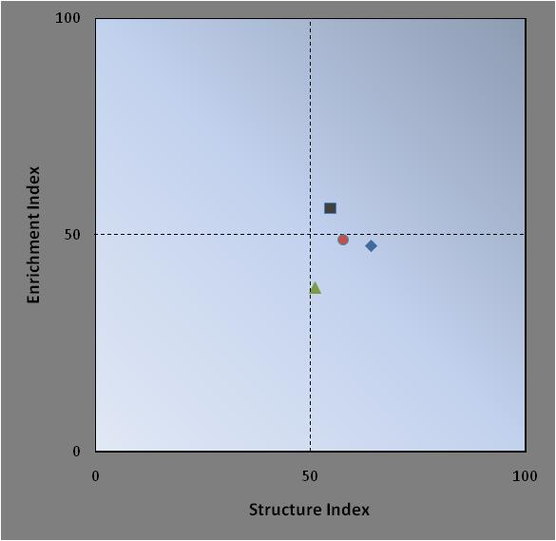
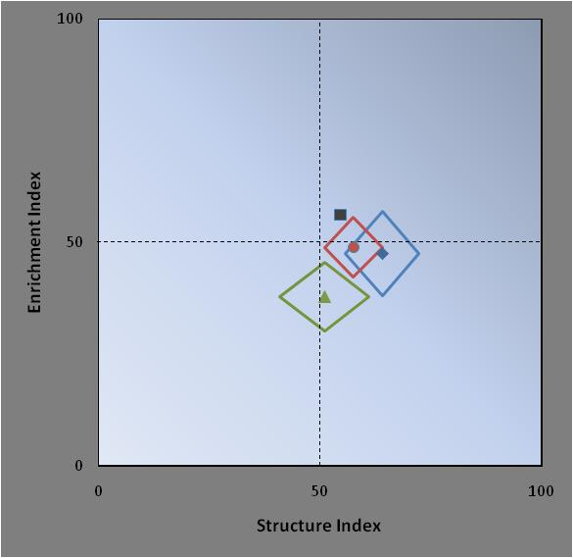
Fauna Nematodo de un Campo de hierbas de las estepas Hungaricas – Péter Nagy, 1998
Cuatro tiempos de muestreo
Análasis Faunal: Indices Funcional y Huellas Metabolicas
Enriquecimiento Indice
Enriquecimiento Indice
Enriquecimiento Indice
Estructura Indice
Estructura Indice
Estructura Indice
Fin de verano

Slide 12
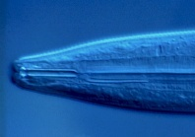
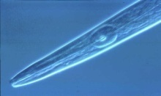
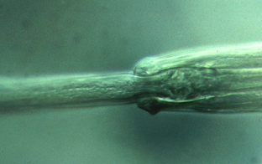
Cadena Alimenticia del Suelo – efectos de ambientes en estructura
Sensibilidad de Nematodos a Fertilizante Mineral
Sulfato de amonio
200
Gremio nematodo
150
c-p 1
Numeros Vivos
c-p 2
100
X
c-p 3
50
c-p 4
X
c-p 5
X
X
0
X
X
0
0.02
0.05
0.1
0.5
1
Concentración (mM-N)
Tenuta and Ferris, 2004

Slide 13
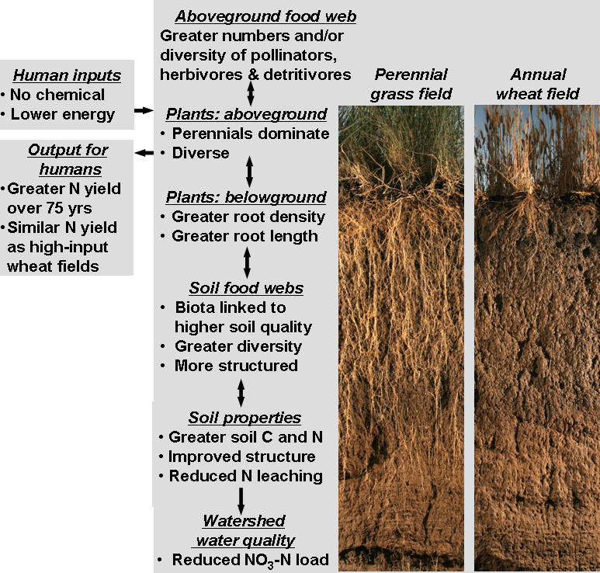
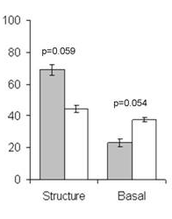
Stewardship - My Conclusion:
Keep roots in the soil, avoid resource punctuation and ecosystem disruption
Land-use change in Kansas:
Effects on Nematode Faunal
Structure
Resource Inputs:
Bottom up effects on Soil Food
Web Structure and Function
Consistent N-yield over 75 years without input
N-yield similar to that of high input wheat
Resources to support:
Biomass
Higher trophic levels
Diversity
Complementarity
Continuity
Structure Index
Basal Index
From Glover et al., 2010

Slide 14
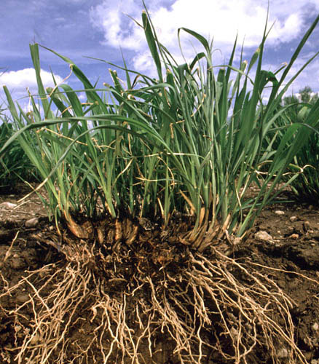
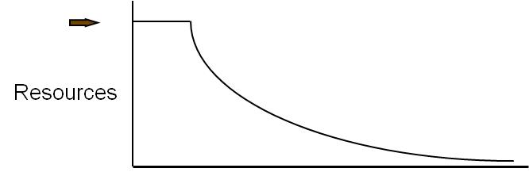
Economía de los Ecosistemas: Carbono y Energía son las Monedas
CO₂
CO₂
CO₂
CO₂
Los nematodos en cada nivel trófico
bacteria
protozoa
nematodos
hidratos de carbono
y proteínas
C
N
nematodos
artropodos
hongos
nematodos
otro
organismos
hidratos de carbono
y aminoácidos
hongos
artropodos
nematodos
NO₃
El carbono es respirado por todos los organismos
Las cantidades de carbono y energía disponible determinar el tamaño y la actividad de la comunidad
la transferencia de carbono y energía
NH₃
NH₃
NH₃
Recursos

Slide 15
Gestión del Suelo
Principios Básicos para Gestión de la Salud del Suelo
1. Mantener el suelo cubierto de cultivos y residuos de cultivos.
2. Mantener las raíces vivenfo en el suelo durante todo el año para alimentar a la cadena alimentaria del suelo.
3. Diversificar en lo posible el uso de la rotación de cultivos, cultivos de cobertura y las mezclas de cultivos de cobertura.
4. Minimizar la perturbación del suelo para mantener la estructura y la calidad del hábitat.
5. (Integrar el pastoreo de ganado).
Sources: Jay Fuhrer, NRCS
Chad Ellis, Noble Foundation, 2013

Slide 16
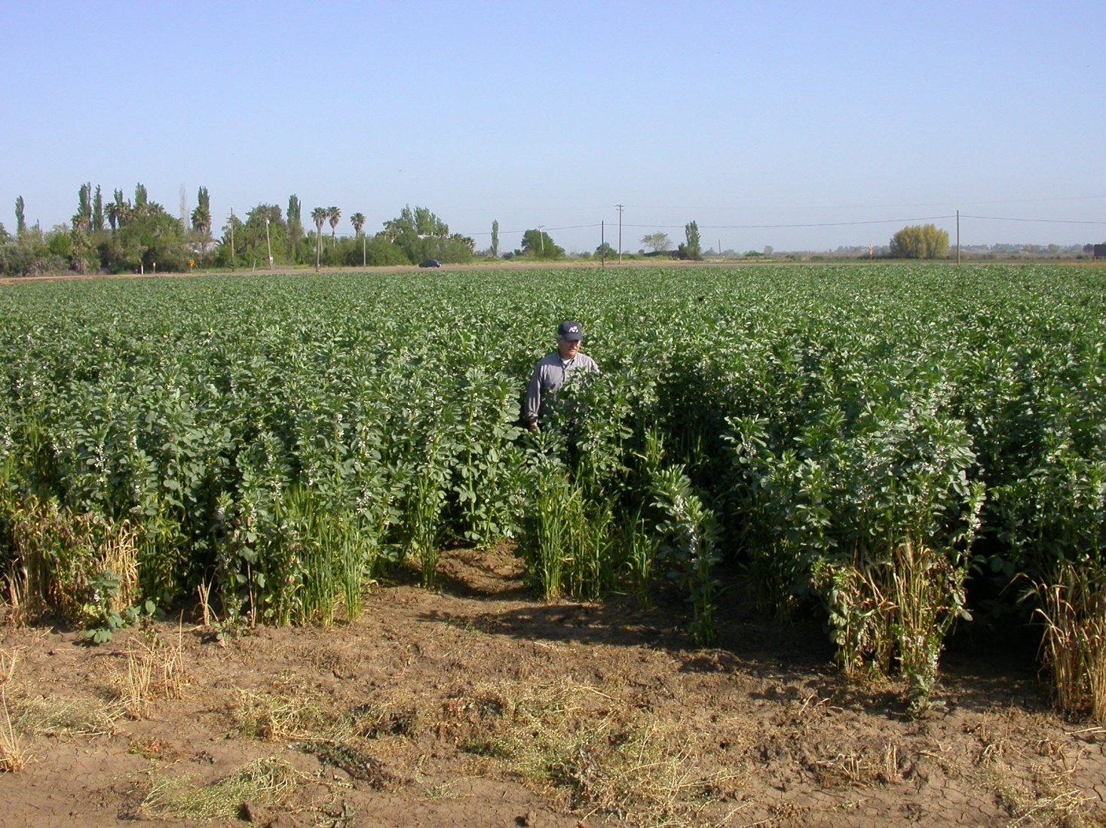
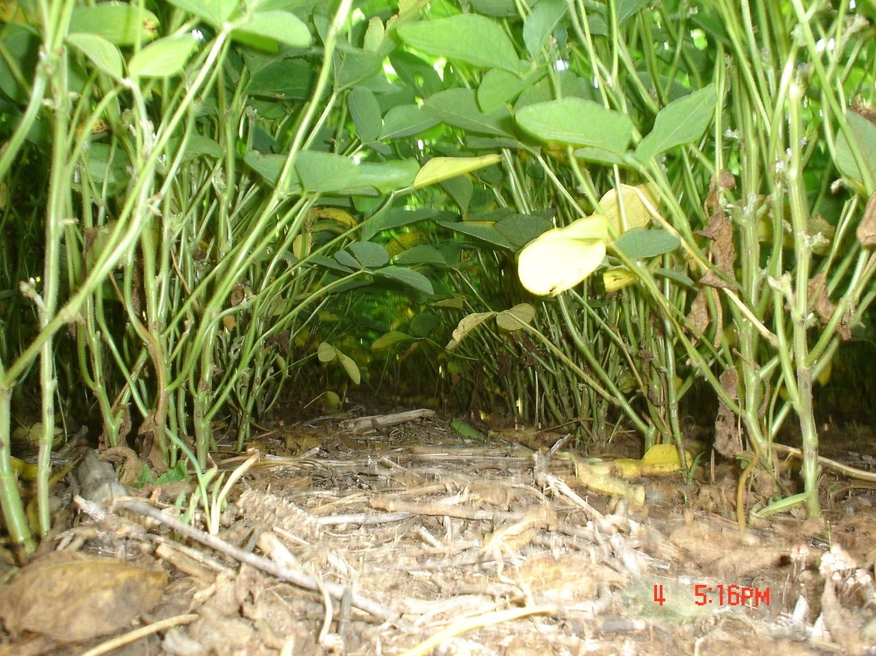
Cultivo de cobertura en invierno
- Vicia faba. California, 2006
Administración de Cadena Alimenticia del Suelo
Fertilidad de suelo
Materiales organicos
Actividad de la cadena
Estructura del suelo
Minimizando de perturbación
Menos combustibles fóssiles
Conservación de habitat
Actividad de la cadena
Estructura del suelo
Soja sin cultivo, Brazil, 2006

Slide 17
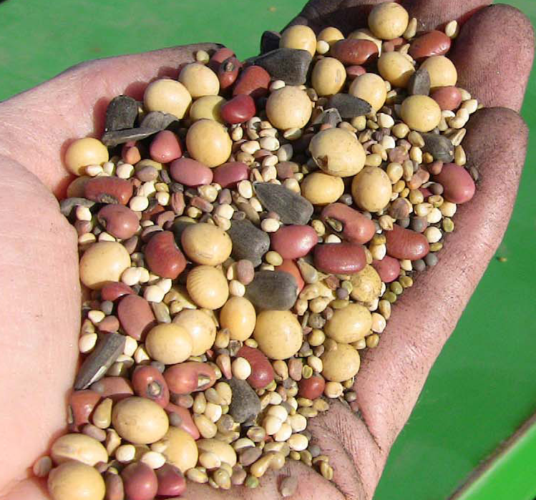
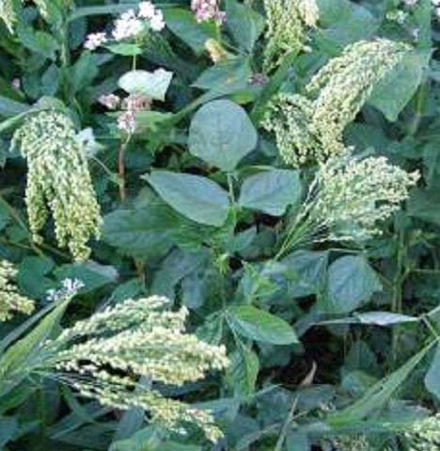
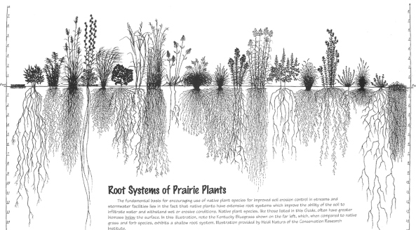
Una diversidad de los cultivos de cobertura….
Proporciona cobertura superficial del suelo
Proporciona recursos sostenidos para los organismos del suelo
Construye los agregados del suelo
Mejora la retención de agua
Facilita el manejo integrado de plagas
Construye materia orgánica del suelo
Promueve el ciclo de nutrientes
Mejora polinizadores
Ajusta proporciones de carbono / nitrógeno
Proporciona alimentos y refugio para la vida silvestre
Permite la integración de la ganadería
Source: Jay Fuhrer, NRCS

Slide 18
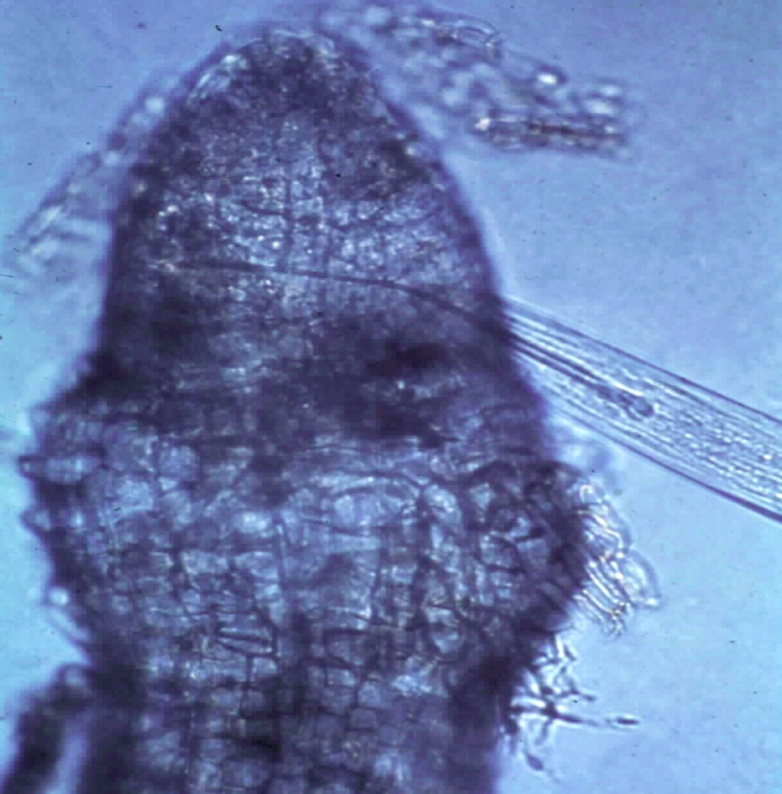
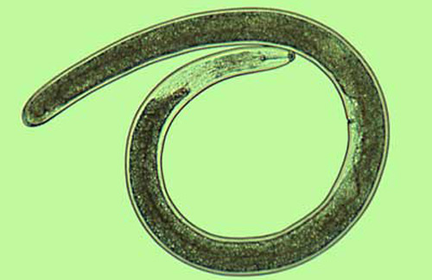
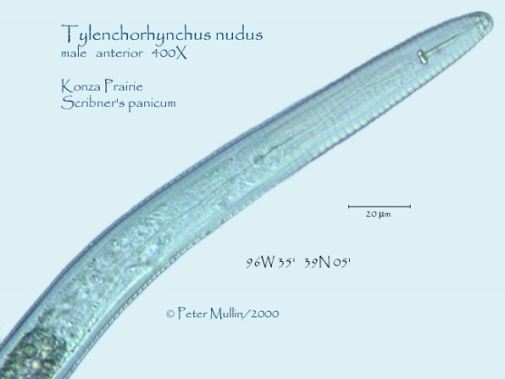
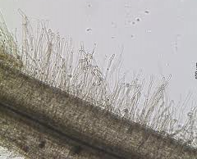
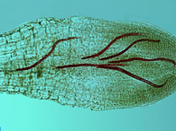
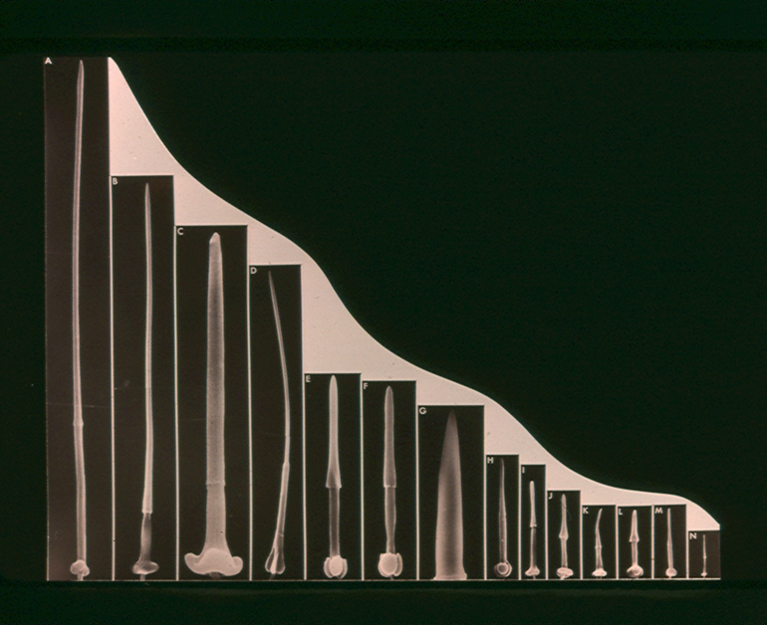
algunas de las funciones de los ecosistemas son perjuicios
Salud del suelo
Abundancia de nematodos
Salud del suelo
Salud del suelo
Abundancia de nematodos
Abundancia de nematodos
Impacto Funcional del
nematodos herbivoros
Resistancia!

Slide 19
Gestión de la salud del suelo en sistemas sostenibles requiere:
mantener el flujo de energía a cada nivel trófico
proporcionar un ambiente favorable para los niveles tróficos
superiores
Physical
++
---
Físicos
Biológicos
Químicos
+++++++
Notes:
The soil food web provides essential services in sustainable farming systems.
The successful farm manager worries about producing a cover crop, supplying compost, providing mulches. All these provide resources to fuel the soil food web so that it can provide its essential services.

Slide 20
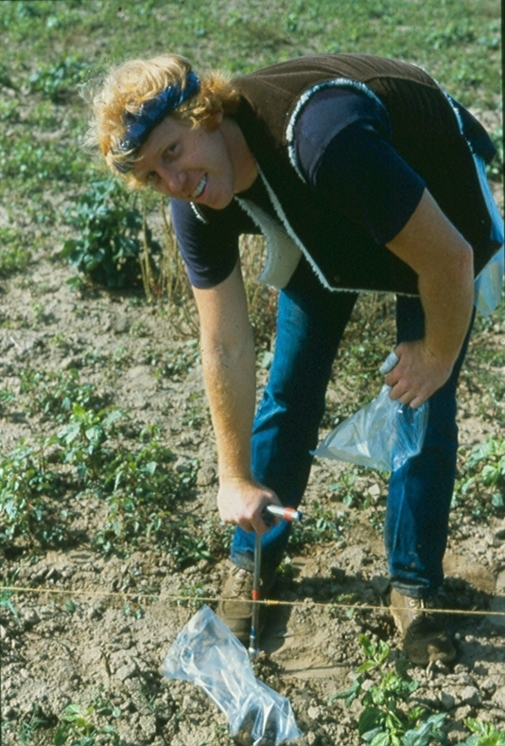
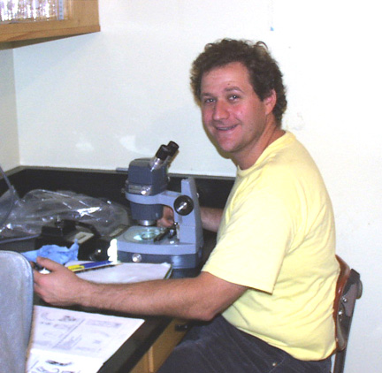
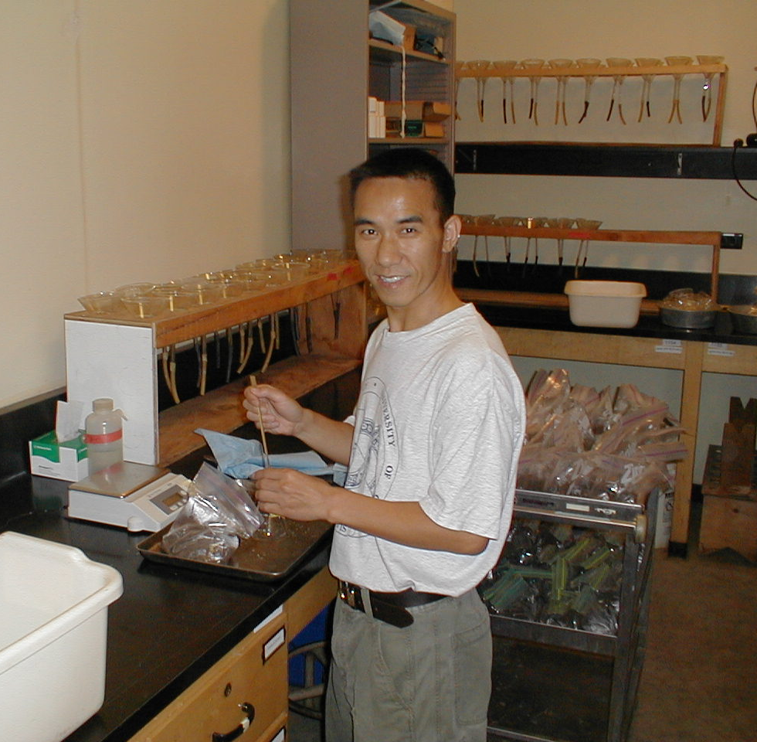
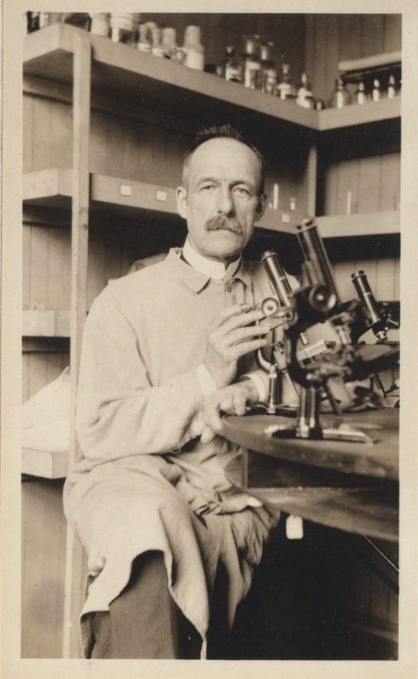
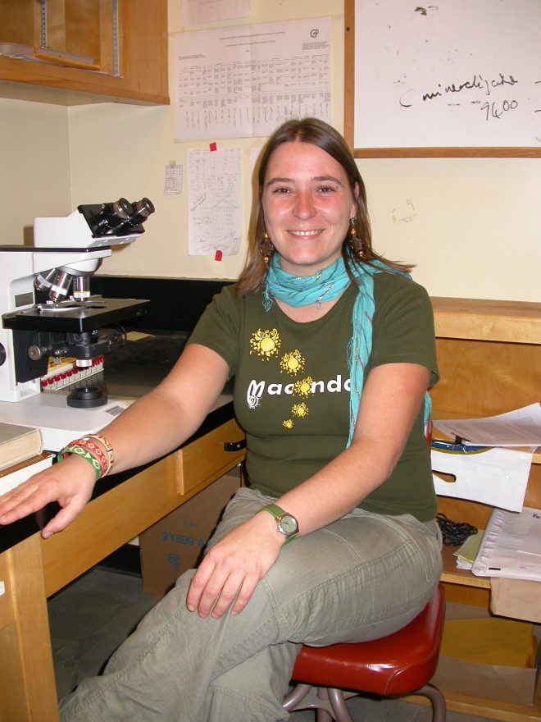
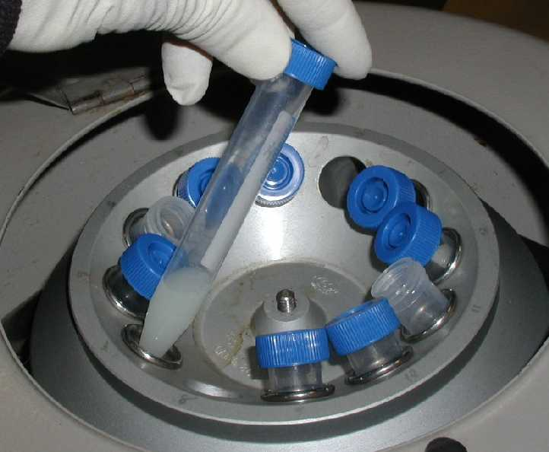
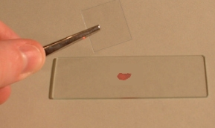
proba
Technologia?
cuenta
extraer
100 Años de Progreso?
centrifuga
hace objetos
identifica

Slide 21
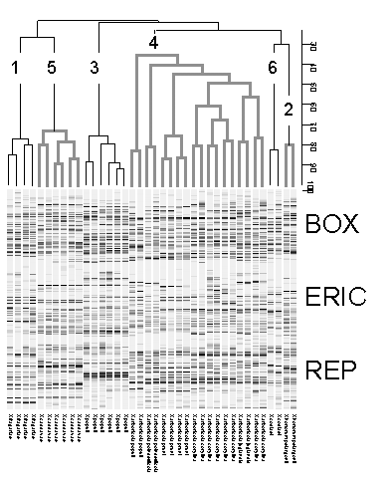
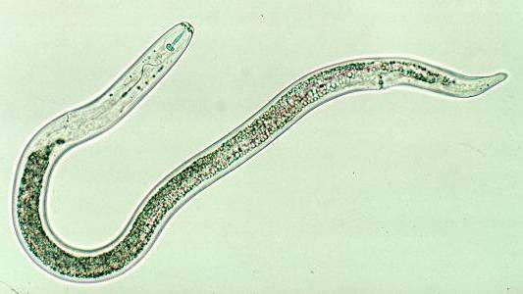

Technologias Emergentes
Barcoding
DNA huella digital
Genomicos Funcionales
Helicotylenchus multicinctus
Pratylenchus penetrans
Cual son los Significaciónes Funcional del Perfíl Genomico?

Slide 22
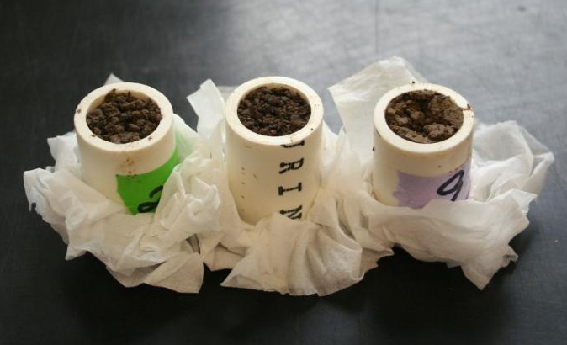
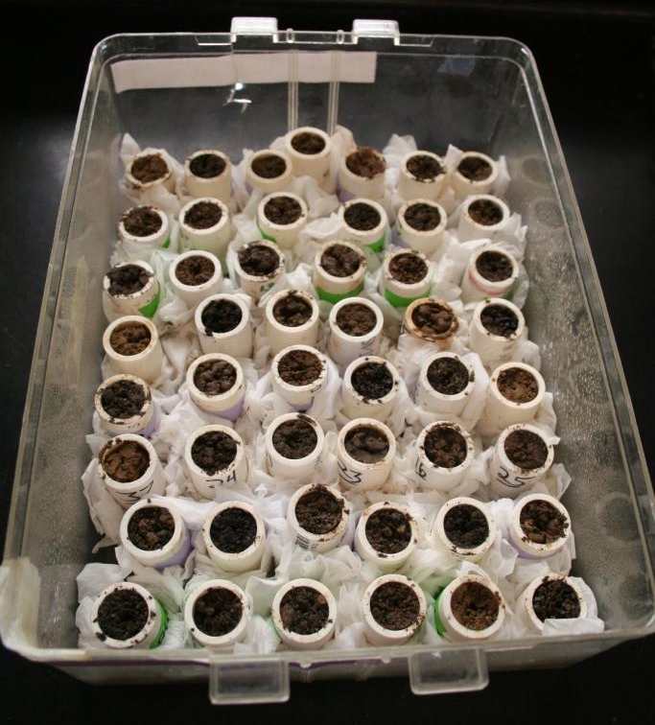
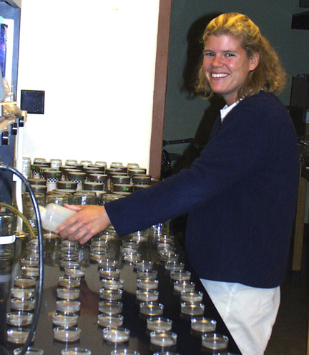
Hipótesis Ensayando y Pruebas de Conceptos – avanzando más allá de
los asunciónes heroicos

Slide 23
Temas Emergentes en la Administración del Suelo:
Proporciona recursos suficientes y continuos para sostener las
funciones deseadas
2. Crea condiciones favorable para las componentes sistemas
Facilita connectance de las gremios recíprocandos
Evalua el tamaño de servicos basado en el análasis faunal y
huellas metabolicas de los componentes funcionales
Valida y efectua las tecnologias nuevas
http://plpnemweb.ucdavis.edu/nemaplex
Notes:
23
20 min talk
Interactions:
Nematodes affect other organisms, other organisms affect nematodes
Nematodes feed on plants – plants provide food for nematodes.
Nematodes feed on bacteria, nematodes farm bacteria – in soil, insects,
bacteria feed nematodes, bacteria kill nematodes
Nematodes feed on fungi and are fed upon by fungi.
Nematodes feed on protozoa and microarthropods, tardigrades, mites,
collembola and are fed upon
What are the ecosystem effects (effects on functions)?
Enrichment
Movement of and to resources
Nutrient and carbon cycling
Nutrient and carbon movement and sequestration
Effects on services?
Antagonists of nematodes occur in many groups of organisms that are components of the soil food web.
The interactions of many soil organisms results in biological buffering or regulation of the nematode population through the mechanisms of Exploitation, Competition, and Antibiosis
23

Slide 24

Gracias!
http://plpnemweb.ucdavis.edu/nemaplex

Slide 25




Diversidad Biológica
(organismos visibles en 2700 cm³ en 24 horas)
Césped, Sudáfrica
Campo de maiz, Iowa, USA
Copa de higuera, Costa Rica
David Liittschwager 2012, A World in One Cubic Foot – Portraits of Biodiversity. Univ. Chicago Press

Slide 26
3. Diversidad de Clases Funcionales

Slide 27





La Heterogeneidad Espacial de Micrositios del Suelos y sus Dinámicas Temporal
controladores gradiente:
temperatura
humedad
aireación
residuos organicos
raices
textura del suelo
tamaño particulos
controladores temporal:
diurno
estacional
curso de vida
fenologia
grados-dia
factores estocásticos:
raices
distribución de sitios
composición de sitios
meteorológicos madrigueras
ciedras
capas restrictivas
Ferris and Tuomisto, in prep.

Slide 28



1
2
Diferentes números de especies de cada uno clase funcional en cada micrositio
La abundancia de individuos de cada
especies varía entre los micrositios y
a través del tiempo
3
La importancia de la diversidad

Slide 29


La diversidad de especies en las clases funcionales
Modelos de diversidad para todas las especies en una clase funcional, de las especies dentro de los gremios o gremios dentro de la clase
por q<>1
por q=1
$${}_{}^{q}D=1/\sqrt[q−1]{\sum_{i=1}^{R}{p_{i}{p_{i}}^{q−1}}}$$
$${}_{}^{q}D=\exp{−}\sum_{i=1}^{R}{pi.ln⁡(pi)}$$
donde p_{i} es la abundancia proporcional de especie i de las R especies R en la clase funcional, en un gremio, o de los totales de todo gremios
Abundancia se puede medir como número de individuos, la biomasa, la huella metabólica de cada tipo
Máxima diversidad posible de especies (D) = riqueza de especies
Máxima diversidad dentro los gremios (D_{w}) = riqueza de especies /numero de gremios
Máxima diversidad de gremios (D_{g}) = numero de gremios*
* cuando todo los gremios tiene lo mismo numero de especies

Slide 30
Una Clase Funcional: Gremios de Nematodos en Canales de Descomposición
Abundancia of individuales
1 | 2 | 3 | 4 | 5 | 6 | 7 | 8 | 9 | 10 | 11 | 12 | 12 | 14 | 15 | 16 | 17 | 18
Cruz | Mesor | Panag | Rhab | A’boid | Acrob | Ceph | Monh | Plect | Wilso | Aphel | Aphoi | Dityl | Filen | Achro | Dipht | Alaim | Tylol | Total
b1 | b1 | b1 | b1 | b2 | b2 | b2 | B2 | b2 | b2 | f2 | f2 | f2 | f2 | b3 | f3 | b4 | f4
75 | 22 | 82 | 55 | 120 | 18 | 5 | 13 | 10 | 2 | 15 | 22 | 2 | 5 | 1 | 6 | 5 | 6 | 464
Diversidad de Especies Total = 6.8 (número efectivo de especies)
Diversidad de Especies dentro Gremios = 2.7
Diversidad de Gremios = 2.5 (número efectivo de gremios)

Slide 31
Una Clase Funcional: Gremios de Nematodos en Canales de Descomposición
Abundancia como Biomasa
1 | 2 | 3 | 4 | 5 | 6 | 7 | 8 | 9 | 10 | 11 | 12 | 12 | 14 | 15 | 16 | 17 | 18
Cruz | Mesor | Panag | Rhab | A’boid | Acrob | Ceph | Monh | Plect | Wilso | Aphel | Aphoi | Dityl | Filen | Achro | Dipht | Alaim | Tylol | Total
b1 | b1 | b1 | b1 | b2 | b2 | b2 | b2 | b2 | b2 | f2 | f2 | f2 | f2 | b3 | f3 | b4 | f4
75 | 22 | 82 | 55 | 120 | 18 | 5 | 13 | 10 | 2 | 15 | 22 | 2 | 5 | 1 | 6 | 5 | 6 | 464
776 | 12 | 50 | 412 | 18 | 15 | 1 | 15 | 10 | 0.1 | 3 | 4 | 1 | 0.5 | 0.3 | 4 | 2 | 5 | 1330
N
B
Diversidad de Especies Total = 2.3 (número efectivo de especies)
Diversidad de Especies dentro Gremios = 2.1
Diversidad de Gremios = 1.1 (número efectivo de gremios)

Slide 32



hipótesis :
La complementariedad de las funciones del ecosistema se relaciona con la
diversidad de especies de la clase funcional
Huellas metabólicos o biomasa son las medidas más funcionales de la
diversidad de especies
Explotación
de los
micrositios
Sostenibilidad
de la función
Numero de especies efectivos
1
Sucesión
de la
función
2
Numero de gremios efectivos
3

